Slide 1
Funkcjonowanie żeńskiego układu rozrodczego
Biologia
Klasa 7

Slide 2
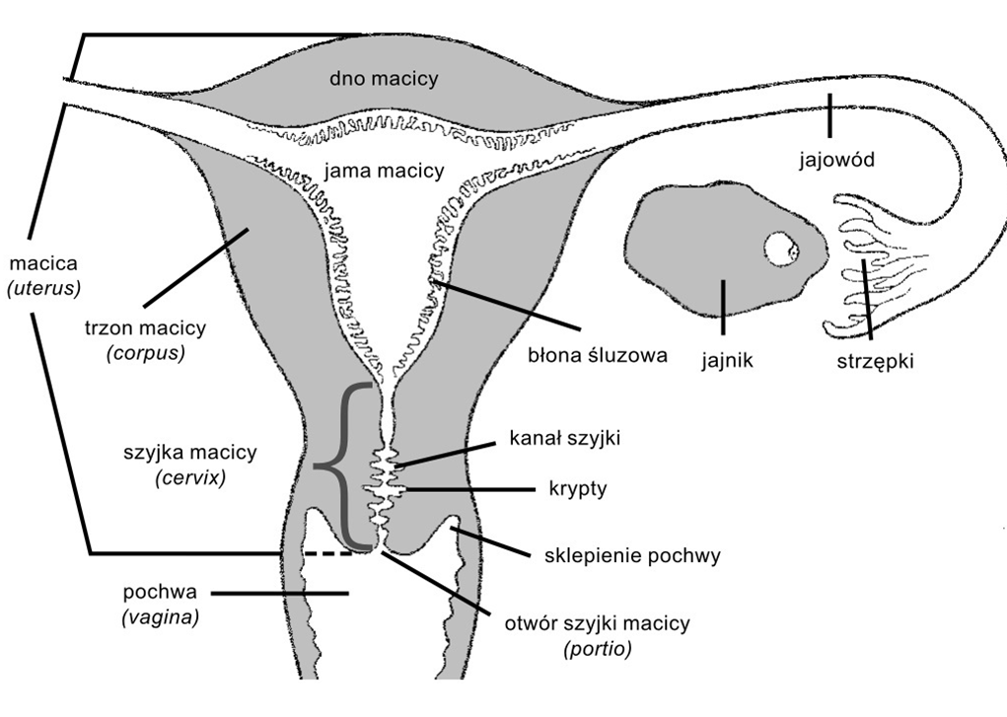
Przypomnienie

Slide 3
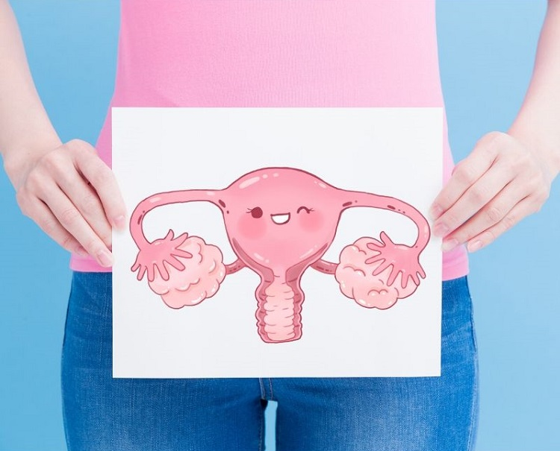
Cykl miesiączkowy
Cykliczne zmiany poziomu hormonów wydzielanych przez jajniki (estrogenów i progesteronu), kontrolowane przez przysadkę mózgową
Dotyczą one:
Wzrostu pęcherzyka jajnikowego, dojrzewania i uwolnienie komórki jajowej,
Błony śluzowej macicy.

Slide 4
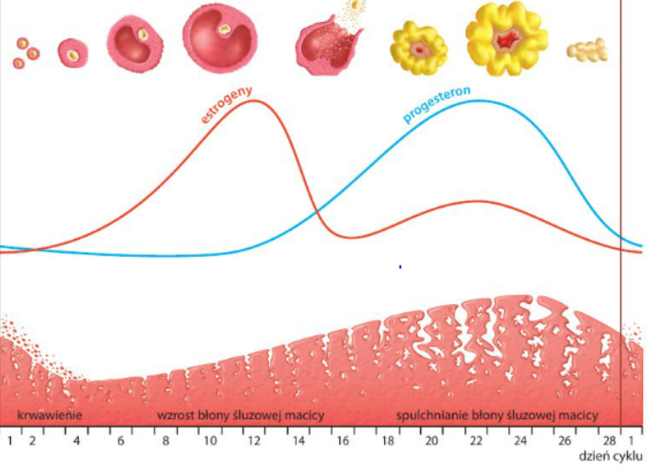
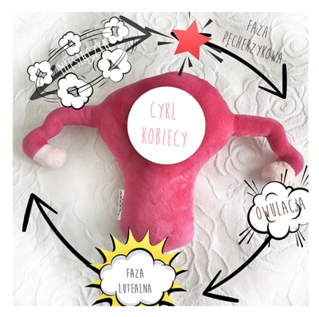
Cykl miesiączkowy
Faza pęcherzykowa
(folikularna)
OWULACJA
Faza ciałka żółtego
(lutealna)
Jajnik
Hormony
Błona śluzowa macicy
Miesiączka
4-7 dni
1 dzień krwawienia = 1 dzień cyklu
Dzień owulacji jest zależny od długości cyklu
Długość cyklu to
z reguły 21-36 dni

Slide 5
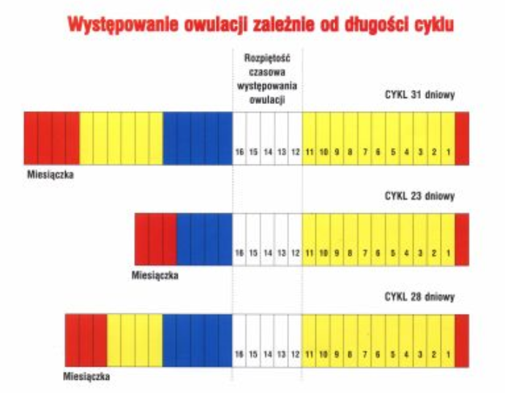
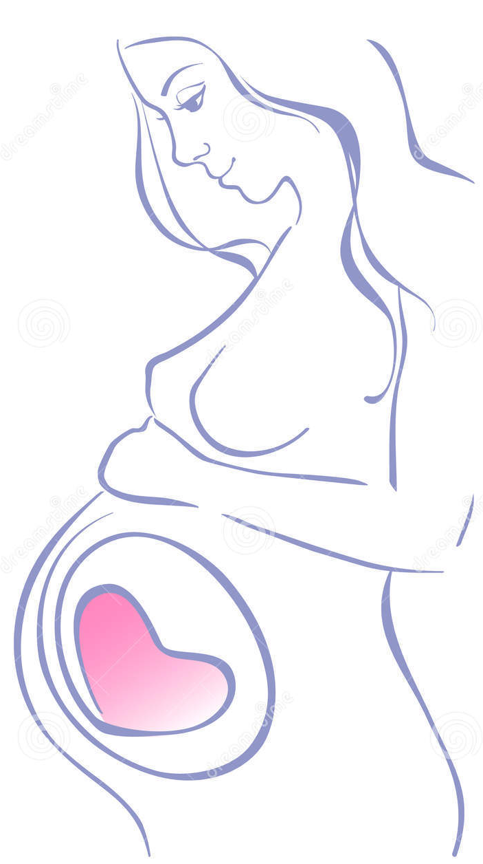
Kiedy kobieta może zajść w ciążę?
Faza niepłodności względnej
Faza płodności
Faza niepłodności bezwzględnej
Komórka jajowa żyje do 24 godzin
Plemniki w drogach rodnych maksymalnie 7 dni

Slide 6
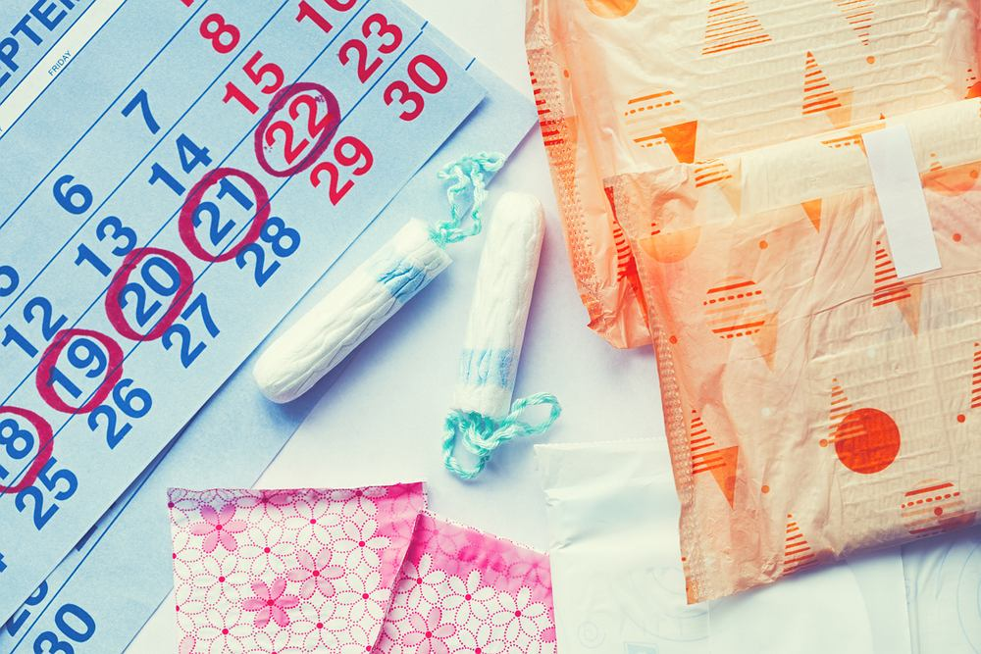
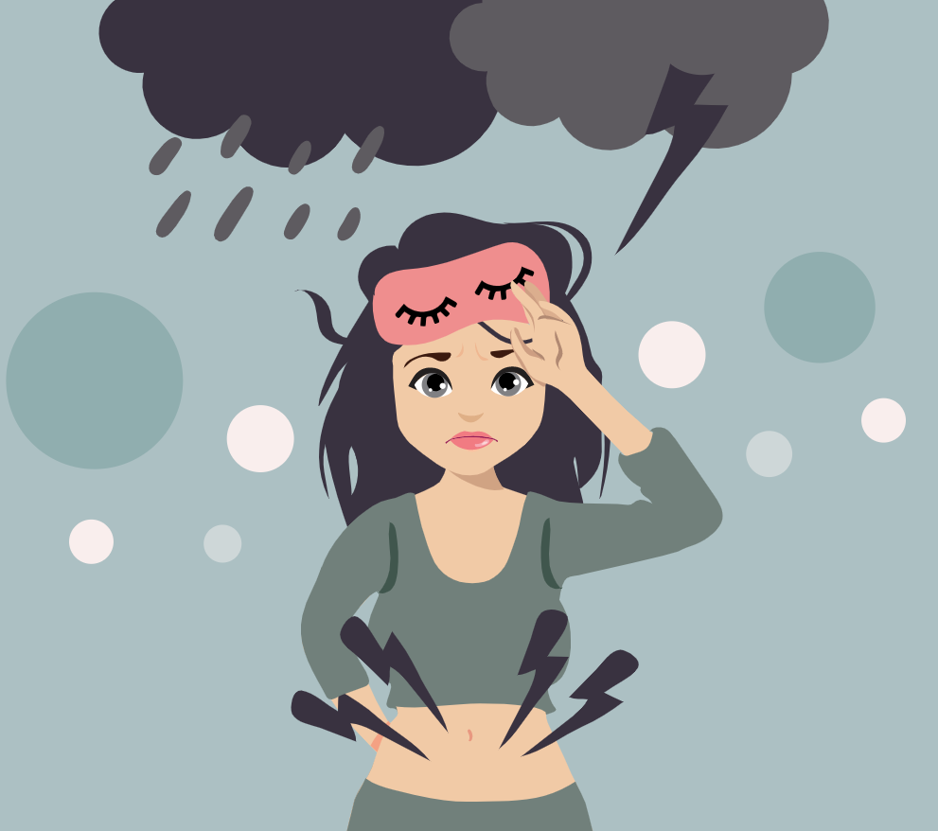
Kilka faktów
Pierwsza miesiączka występuje zwykle między 11 a 15 rokiem życia,
Miesiączkowanie kończy się ok. 50 roku życia (menopauza),
Regularność cykli to nie konieczne ich stała długość (mogą występować kilkudniowe wahania),
Przez 2-3 lata od pojawienia się pierwszej miesiączki cykle mogą wykazywać nieregularność.
Przed miesiączką może pojawić się tzw. zespół napięcia przedmiesiączkowego (ang. PMS).

Slide 7
